Slide 1
流体力学一晚上90+

Slide 2
大题部分（6题）70分
第三章3题
第四章1题
第六章2题

Slide 3
第三章
考三个

Slide 4
第一个

Slide 5
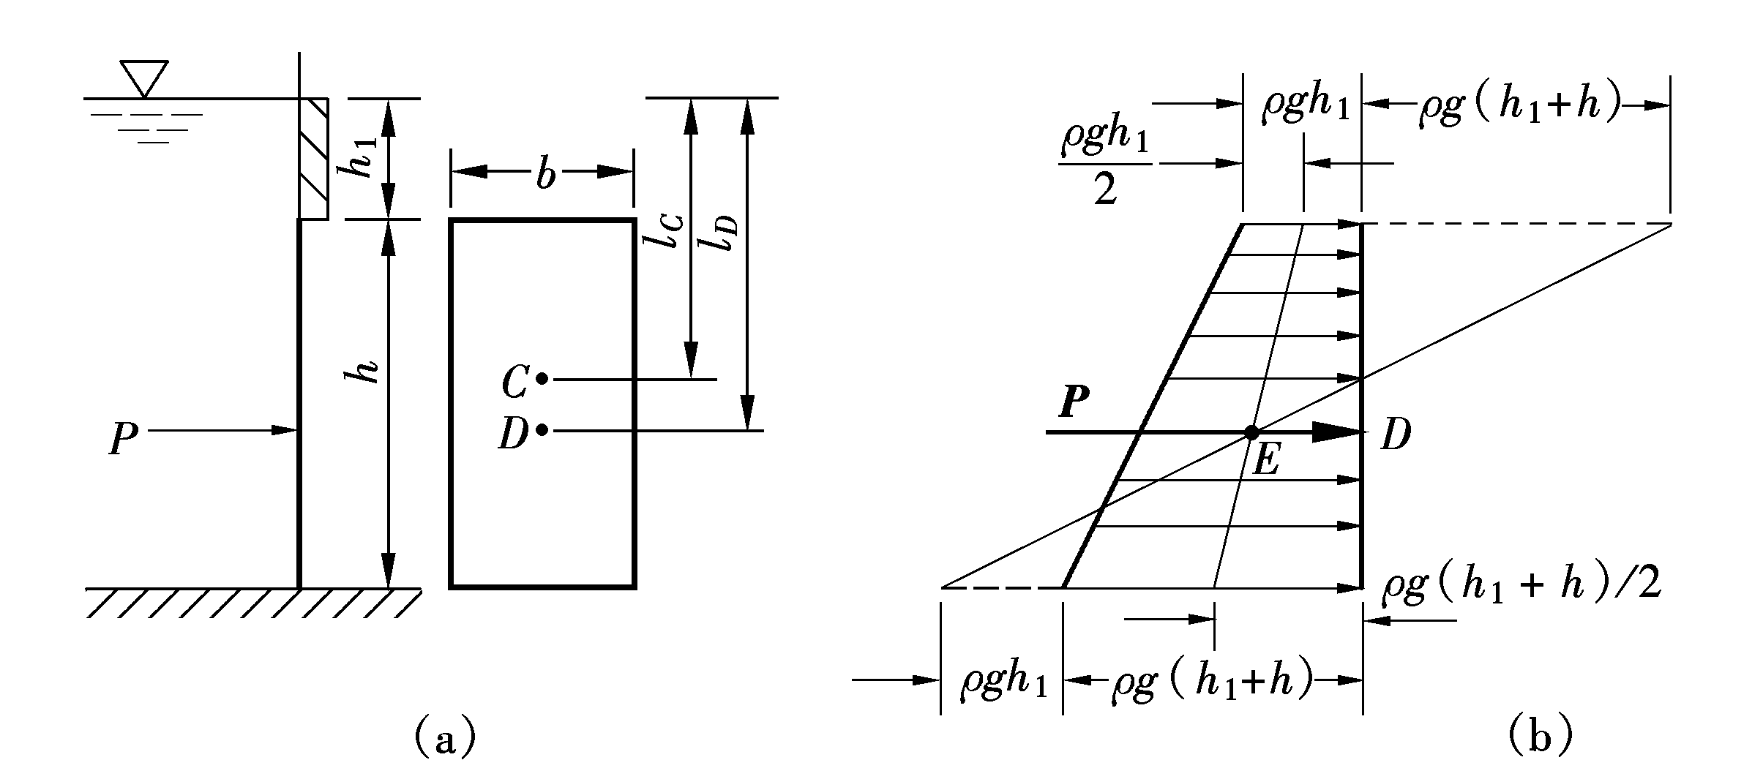
3、一矩形闸门铅直放置，如图所示，闸门顶水深h1=1m，闸门高h=2m，宽b=1.5m，求静水总压力P的大小及作用点。

Slide 6
解题步骤
解：
b
b
①求静水总压力
hC
由图a知，矩形闸门几何形心
C
面积
图a
代入公式
，得

Slide 7
②求压力中心
b
x
h_{C}
因
y_{C}
y_{D}
C
y
惯性矩
D
代入公式
，得

Slide 8
4、如图所示，水池壁面设一圆形放水闸门，当闸门关闭时，求作用在圆形闸门上静水总压力和作用点的位置。已知闸门直径d = 0.5m，距离 a= 1.0m，闸门与自由水面间的倾斜角

Slide 9
解：
（1）总压力
闸门形心点在水下的深度
故作用在闸门上的静水总压力

Slide 10
（2）总压力作用点
设总压力的作用点离水面的倾斜角距离为y_{D} ，则由y_{D}与y_{c}关系式得

Slide 11
第二个

Slide 12
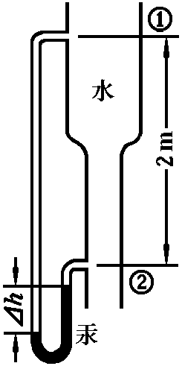
5、流量为0.06m³/s的水，流过如图所示的变直径管段，截面①处管径d₁＝250mm，截面②处管径d₂＝150mm，①、②两截面高差为2m，①截面压力p₁＝120kN/m2，压头损失不计。试求：水向下流动，②截面的压力及水银压差计的读数。
解：(1)
(2) 列出①、②两截面间的伯努利方程，
基准面取在②截面上；

Slide 13
同时列出U型管的静力学方程，

Slide 14
第三个？？？？

Slide 15
第四章
考一题，必考这种类型，必须背出这个公式

Slide 16
多层平壁的一维稳态导热
y
φ
o
x
φ
φ
φ

Slide 17
6、厚2 cm的壁面由导热系数为 的材料构成。用导热系数为 的材料作壁面的隔热层，使每层每平方米热损失不超过1830 W。假设加隔热层后，整个壁的内、外表面的温度分别为1300℃和30℃，试求隔热层的厚度。
解：此题为多层壁面导热问题，按多层壁导热计算公式有

Slide 18
例1. 某加热炉炉墙由厚460mm的GZ-94硅砖、厚230mm的ON-1.0轻质粘土砖和厚5mm的钢板组成，炉墙内表面的温度为1600℃，外表面的温度为80℃。三层材料的导热系数分别为1.85W/(m·℃)、0.45W/(m·℃)和40W/（m·℃ ）。
已知QN-1.0轻质粘土砖的最高使用温度为1300℃，求炉墙散热的热流密度，并确定QN-1.0轻质粘土砖是否在安全使用温度范围内。
q
q
q

Slide 19
解：设以单位导热面积计算的炉墙各层的导热热阻分别为r₁、r₂和r₃。
(1)热流密度

Slide 20
(2)界面温度t_{w2}
所以在轻质粘土砖安全使用温度范围内

Slide 21
第六章（只考2个平面的）
角系数1个
热计算1个

Slide 22
角系数的定义及性质

Slide 23
两个灰体表面组成的封闭系统中的辐射传热

Slide 24
例6.两块平行放置灰体平板的表面黑度为0.8，温度分别为t₁=527℃及t₂=27℃，板间距远小于板的宽度与高度。试计算：
(1)板1的本身辐射； (2)板1、2间的辐射换热量
(3)对板1的投入辐射； (4)板1的反射辐射；
(5)板1的有效辐射；
解：(1) 板1的本身辐射：
E₁=εE_{b1}=0.8×5.67×10⁻⁸×(527+273)⁴=18579.5 (W/m²)

Slide 25
(2) 两板间的换热量
(3) 对板1的投入辐射：
由：J₁-G₁=Q_{1,2} , J₁=E₁+G₁(1-ε)
则：G₁=(E₁-Q_{1,2})/ε=(18579.5-15176.7)/0.8
=4253.5 (W/m²)

Slide 26
(4) 板1的反射辐射：
G₁(1-ε)=4253.5(1-0.8)=850.7 (W/m²)
(5) 板1的有效辐射：
J₁=E₁+G₁(1-ε)=18579.5+850.7=19430.2 (W/m²)

Slide 27
例7 长0.5m，宽0.4m,高0.3m的小炉窑，窑顶和四周壁温度为300℃，发射率为0.8；窑底温度为150℃，发射率为0.6。窑顶和四周壁面对底面的辐射传热量。
2

Slide 28
解：窑顶和四周壁面视为表面1，底面视为表面2，由己知得

Slide 30
例8： 抽真空的保冷瓶胆是双壁镀银的夹层结构，外壁内表面温度为 27℃ ，内壁外表面温度为 0 ℃ ，镀银壁黑度为 0.03 。计算由于内外壁辐射换热单位面积散热量。
由已知得：A₁＝A₂＝A ε₁＝ ε₂

Slide 32
例9 ： 一直径为0.8m的薄壁球形液氧贮存容器，被另一个直径为1.2m的同心薄壁容器所包围。两容器表面为不透明漫灰表面，发射率均为0.05，两容器表面之间是真空的，如果外表面的温度为300K，内表面温度为95K，试求由于蒸发使液氧损失的质量流量。液氧的蒸发潜热为2.13×10⁵ J/kg 。
2
1

Slide 34
1. 表面1非凹，X_{1,2}=1
暖器、管道与房间
2. 表面1非凹，X_{1,2}=1，且A₁/A₂→1
无限大平板，保温瓶胆
3. 表面1非凹，X_{1,2}=1，且A₁/A₂→0
大房间的管道、小物体、热电偶

Slide 35
简答题（30分）
看看老师发的课件就OK，再随意看一下书上概念，不用答太多。

